Slide 1


UT. 1 FUNDAMENTOS TEÓRICOS
EN INVESTIGACIÓN
ESCUELA NAVAL ARTURO PRAT METODOLOGÍA DE LA INVESTIGACIÓN I
PC Sra. B. Ramírez T.
PC Sr. J. Ríos G.

Slide 2
CONTENIDO
La Tradición Positivista.
Las críticas al positivismo y la concepción de ciencia.
Concepto de Ciencia.
Fundamentos de la Ciencia Actual.

Slide 3
OBJETIVOS
→ Analizar la importancia del proceso de Investigación, mediante la revisión de diversas autores sobre el tema, para entender su relevancia en la generación del conocimiento.

Slide 4
TRADICIÓN POSITIVISTA
“EL CONOCIMIENTO”
Conocimiento es la “facultad que tiene el ser humano para comprender por medio de la razón la naturaleza, cualidades, y relaciones de las cosas que le rodean”.
Etimología: del griego “episteme”.
Por otra parte “doxa” se refiere a la creencia popular u opinión simple.
Su objetivo es llegar a la verdad de las cosas, es decir, demostrar la coherencia entre una afirmación y los hechos o estado de las cosas.

Slide 5
TRADICIÓN POSITIVISTA
“EL CONOCIMIENTO”
Construcción del Conocimiento: Sujeto – Objeto.
Sujeto: El que conoce (las personas).
Objeto: Lo conocido (dentro y fuera de las persona).
Formas de Conocimiento:
  Razón
  Sentidos
  Fe
  Intuición

Slide 6
TRADICIÓN POSITIVISTA
“POSITIVISMO”
Positivismo es el “pensamiento o filosofía científica que estima que el conocimiento solo puede originarse a partir de la afirmación de **hipótesis a través del método científico, generando modelos de conocimiento científico llamados *teorías”.
Se origina a inicios del Mundo Moderno (siglo XVI) con un conjunto de científicos e intelectuales de la época.
El Método Científico fue diseñado inicialmente por Galileo Galilei, al unir dos estructuras del conocimiento: Racionalismo y Empirismo.

Slide 7
TRADICIÓN POSITIVISTA
“POSITIVISMO”
Racionalismo: Propone que el conocimiento es válido solo a través de la razón. Nuestra mente es el medio de obtención del conocimiento. Su precursor fue René Descartes (siglo XVII).
Empirismo: Propone que el conocimiento proviene desde la observación y la experiencia, siendo los sentidos los medios de obtención del conocimiento. Se origina con Francis Bacon (siglo XVI).
Ambos constituyen modelos de obtención del conocimiento.

Slide 8

TRADICIÓN POSITIVISTA
“POSITIVISMO”
Método Científico (MC):
Se define como un conjunto de pasos ordenados que se emplean para adquirir nuevos conocimientos, con el objetivo de enunciar leyes que fundamenten el funcionamiento del mundo. Es un proceso para obtener información válida desde el punto de vista científico.

Slide 9

TRADICIÓN POSITIVISTA
“POSITIVISMO”
Características del Método Científico:
Posee evidencias verificables.
Exactitud.
Precisión.
Sistematización.
Registro.
Objetividad.
Control.

Slide 10
TRADICIÓN POSITIVISTA
“POSITIVISMO”
*Teoría:
Es un modelo de explicación de elementos de la realidad.
Se fundamenta en una o varias hipótesis que son verificadas experimentalmente a partir de los datos obtenidos.
Detecta un problema de la realidad, propone una previsible solución, se realizan pruebas y hay unas conclusiones definitivas. En ella hay una gran variedad de aspectos: leyes, principios, datos y todo ello articulado coherentemente.
Ejemplo: teoría de la relatividad, heliocéntrica, etc.

Slide 11
TRADICIÓN POSITIVISTA
“POSITIVISMO”
**Hipótesis:
Proposición o enunciado aceptable basada en datos para comenzar una investigación o argumentación o especular respecto de un resultado de un experimento.
Es un planteo hipotético y debe ser verificable para ser aceptada.
Ejemplo: “El consumo de tabaco en los primeros años de la adolescencia es cuatro veces más nocivo que en la adultez”.

Slide 12
TRADICIÓN POSITIVISTA
“POSITIVISMO”
Ejemplo de teoría e hipótesis:
Teoría Heliocéntrica – Nicolás Copérnico (1543)
Establece que los planetas giran entorno al sol.
Hipótesis
1) El universo es esférico.
2) La Tierra es esférica.
3) El movimiento de los planetas es circular, regular y perpetuo .
4) La Tierra posee más de un movimiento.

Slide 13
TRADICIÓN POSITIVISTA
“CRÍTICAS AL POSITIVISMO”
El MC busca la descripción de los fenómenos, pero no la comprensión de ellos.
Los objetos de estudio como la persona humana, la cultura o la sociedad poseen intencionalidad en su estudio, autorreflexión e incluso creación de nuevos significados, sensaciones, representaciones, afecciones subjetivas, cuestiones que el MC no entrega.
El MC suprime el pensamiento crítico como la filosofía y sus conclusiones abstractas.

Slide 14

CONCEPTO DE CIENCIA
“Cuerpo sistemático de conocimiento adquirido a través del Método Científico, que permite hacer inteligibles los fenómenos u objetos estudiados, para llegar a una verdad aceptable”.
Es el nombre que llevan las ramas del saber humano (ejemplo ciencias sociales, ciencias naturales, etc.).

Slide 15

Etapas del Método Científico
1
OBSERVACIÓN
2
PREGUNTAS
3
BÚSQUEDA
DE LITERATURA
6
ANÁLISIS
DE RESULTADOS (DATOS)
5
EXPERIMENTACIÓN
4
HIPÓTESIS
7
TESIS
8
PUBLICACIÓN

Slide 16







Descripción de las Etapas del Método Científico
1. Observación
Siempre que observamos algo establecemos una pregunta. Observar es más que el mero hecho de ver, se puede observar sin necesidad de usar el sentido de la visión.
2. Pregunta ó
Problema
Son cuestionamientos que surgen
a partir de una observación.

Slide 17








Descripción de las Etapas del Método Científico
3. Búsqueda de Literatura
Se debe buscar en la literatura si
4. Hipótesis
Es una posible contestación al problema o pregunta. Debemos recordar siempre que esta aseveración puede ser o no la contestación final a nuestro problema. La hipótesis está sujeta a comprobación científica, por lo cual entonces se
realiza un experimento.
existe una pregunta. entonces
contestación para esa
De no encontrarla continuamos con el
próximo paso del Método Científico.

Slide 18


Descripción de las Etapas del Método Científico
5. Experimentación
Estudio control. realizado
metódico realizado bajo
6. Análisis de Resultados
Todo experimento debe ser
teniendo en cuenta un
Es la interpretación de los resultados obtenidos del proceso de experimentación. Puede ser requerida para este análisis estadístico.
control y un experimental.

Slide 19





Descripción de las Etapas del Método Científico
7. Tesis
Es la aseveración final que contesta la pregunta que hemos
8. Publicación
Todo trabajo científico debe ser de conocimiento para el ser humano. Este debe ser presentado en una revista o publicación de tipo científica.
realizado. aseveración comprobada
Esta es una que ha sido
mediante
experimentación y esta apoyada por evidencia experimental.

Slide 20
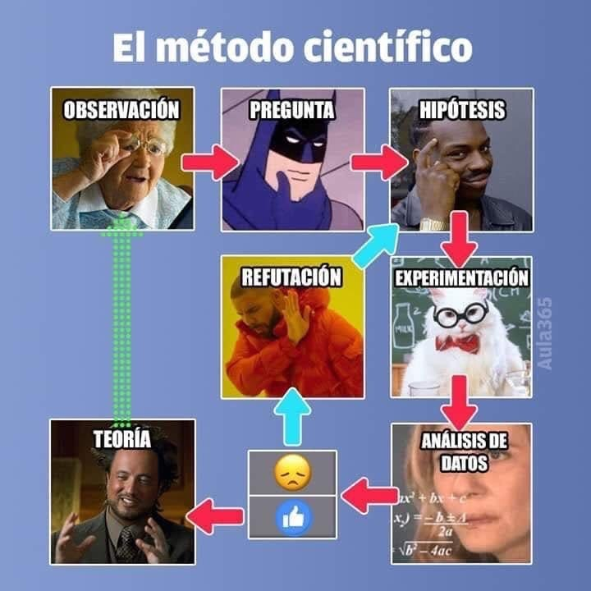

Slide 21
CONCEPTO DE INVESTIGACIÓN
- Es una actividad sistemática dirigida a obtener, mediante observación, la experimentación, nuevas informaciones y conocimientos que necesitan para ampliar los diversos campos de la ciencia y la tecnología.
- Acción de realizar actividades intelectuales y experimentales de modo sistemático con el propósito de aumentar los conocimientos sobre una determinada materia y teniendo como fin ampliar el conocimiento científico.

Slide 22



se adquiere
→ Es un medio por el que información útil y confiable.
→ Es una actividad encaminada a la creación de un cuerpo organizado de conocimiento científico.

Slide 23


Es considerada como un sistema de producción de conocimientos.
Debe ser equiparable a cualquiera de las investigaciones más sofisticadas de las ciencias.
Por su naturaleza social debe estar ligada a las necesidades vitales del ser humano.

Slide 24

→ La investigación puede constituirse en dispositivo para el desarrollo humano.
→ Es indispensable que se conciba cercana a las necesidades de las personas.

Slide 25
“es el proceso que, utilizando el método científico, permite obtener nuevos conocimientos en el
campo de la realidad social (investigación pura) o bien estudiar una situación para diagnosticar necesidades y problemas a efectos de aplicar los conocimientos con fines prácticos” .
(Ander-Egg, 1995)

Slide 26
INVESTIGAR
"Alentar a [las personas] a ser investigadoras es una forma de establecer un sentido de valía y dignidad, y de posibilitar un sentimiento de esperanza, capacidad y saber".
(Olson, 1996)

Slide 27
ETIMOLOGÍA DEL CONCEPTO INVESTIGACIÓN
Palabra latina:
→ In: en.
→ Vestigare: vestigios.
hallar,
inquirir,
indagar,
seguir

Slide 28
IMPORTANCIA DE INVESTIGAR
“ Es importante aprender métodos y técnicas de investigación, pero sin caer en un fetichismo
metodológico.
Un método no es una receta mágica.
Más bien es como una caja de herramientas, en la que se toma la que sirve para cada caso y para
cada momento” .
(Ander-Egg, 1995)

Slide 29



→ Es una puesta en diálogo con el mundo que habitamos.
Investigar significa:
  posicionarnos frente a una realidad y,
  concebirla de alguna forma.
Es un compromiso con el ser humano y con la mejora de su entorno.

Slide 30
BIBLIOGRAFÍA
Hernández, R. Et Al. (2014). Metodología de la Investigación I. 6ta. Edición. México: Mc Graw Hill.

